Slide 1
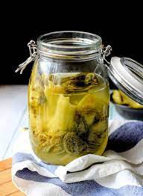
Hũ dưa muối và hũ nước thịt để lâu ngày, khi mở nắp có mùi giống nhau không? Vì sao?
Hai bình trên có mùi khác nhau.
- Nước thịt để lâu ngày sẽ có mùi thối do sự phân hủy protein động vật sinh ra các khí có mùi thối.
- Hũ dưa muối có mùi chua vì có sự lên men

Slide 2
BÀI 19: QUÁ TRÌNH TỔNG HỢP, PHÂN GIẢI Ở VI SINH VẬT VÀ ỨNG DỤNG

Slide 3
Nội dung chính trong bài 19
Tiết 1: Tìm hiểu quá trình tổng hợp ở vi sinh vật
Tiết 2: Tìm hiểu quá trình phân giải ở vi sinh vật
Tiết 3,4: Tìm hiểu và thực hiện quá trình làm một số sản phẩm

Slide 4
I. Tìm hiểu quá trình tổng hợp ở vi sinh vật
I
Nghiên cứu nội dung mục mục I trang 116 - 117 Sgk kết hợp với sự hiểu biết của bản thân thảo luận nhóm và hoàn thành các câu hỏi sau

Slide 5
Tên nhóm | Nội dung nhiệm vụ
Nhóm 1: Quang tổng hợp | - Quang tổng hợp là gì? Phân loại? Kể tên những VSV có khả năng quang tổng hợp? - So sánh sự giống và khác nhau giữa quá trình quang hợp ở TV và quang tổng hợp ở VSV? - Vai trò và ứng dụng của quang tổng hợp ? Nêu ví dụ cụ thể?
Nhóm 2: Tổng hợp amino acid, protein | - Mô tả quá trình tổng hợp protein ở vi sinh vật dưới dạng sơ đồ? Nêu vai trò của tổng hợp a.a, protein đối với bản thân VSV? Trong thực tế, con người đã khai thác khả năng này của VSV như thế nào? Nêu ví dụ cụ thể?

Slide 6
Did you know?
Tên nhóm | Nội dung nhiệm vụ
Nhóm 3: Tổng hợp polysaccharide, polyhydroxyalkanoate | - Mô tả quá trình tổng hợp polysaccharide ở vi sinh vật dưới dạng sơ đồ? Ý nghĩa của quá trình này? - Tại sao nên sử dụng nhựa phân hủy sinh học ví dụ như polyhydroxyalkanoate để thay thế nhựa hóa dầu
Nhóm 4: Tổng hợp lipid | - Mô tả quá trình tổng hợp lipid ở vi sinh vật dưới dạng sơ đồ? - Vai trò của lipid đối với tế bào VSV? Trong thực tế con người đã ứng dụng khả năng này ở VSV để làm gì?
Nhóm 5: Tổng hợp kháng sinh | - Kháng sinh là gì? Vai trò của kháng sinh đối với VSV? - Nêu hiểu biết của em về sự ra đời của kháng sinh Penicillin? - Khi sử dụng kháng sinh để chữa bệnh cần lưu ý điều gì?
A man's best friend...
Mmm, can I fit in?...
Did you know that dogs can smell your feelings?
Dogs can pick up on subtle changes in your scent, which can help him figure out how you are feeling, such as by smelling your perspiration when you become nervous or fearful.
Did you know that a cat uses its whiskers as feelers to determine if a space is too small to squeeze through?
Also, cats love to sleep. A fifteen-year-old cat has probably spent ten years of its life sleeping.

Slide 7
I. Quá trình tổng hợp ở VSV
Đặc điểm chung
- Quá trình tổng hợp ở VSV hình thành các hợp chất để xây dựng và duy trì các hoạt động sống của VSV.
- Cần năng lượng và enzim nội bào.
- Tốc độ nhanh.
- Sơ đồ tổng hợp một số hợp chất:
+ n(Axit amin) → Prôtêin
+ (Glucôzơ)_{n} + ADP-glucôzơ → (Glucôzơ)_{n+1} + ADP
+ Axit béo + Glixerol → Lipit
- Một số ứng dụng:
+ Sử dụng tảo và khuẩn lam để sản xuất thực phẩm, dược phẩm, nhiên liệu
+ Sản xuất: sinh khối (protein đơn bào), các a.a quý: glutamic,lysine, …, các chất xúc tác sinh học (amylase – thủy phân tinh bột: sử dụng trong làm rượu, bánh kẹo; proease - ứng dụng trong công nghệ thuộc da, xenlulase - ứng dụng trong chế biến rác thải, lipase - ứng dụng trong SX chất tẩy rửa, bột giặt….
+ Sản xuất nhiên liệu có nguồn gốc sinh học
+ Sản xuất dược phẩm (kháng sinh)

Slide 8
II. Tìm hiểu quá trình quá trình phân giải ở vi sinh vật
II
Quan sát các hình ảnh/video sau thảo luận nhóm đôi và trả lời câu hỏi

Slide 9
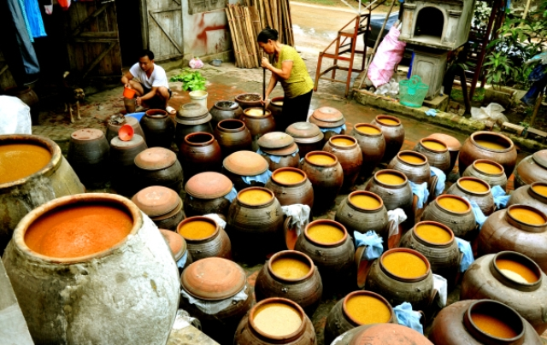
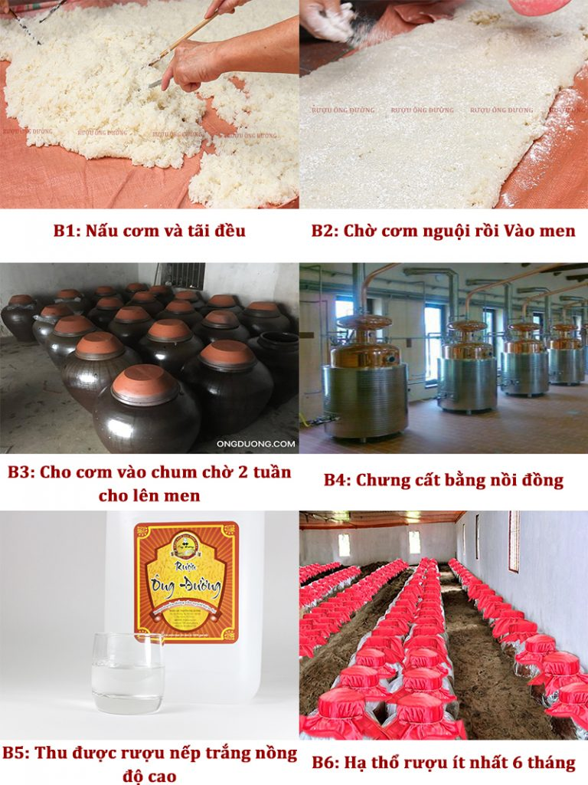
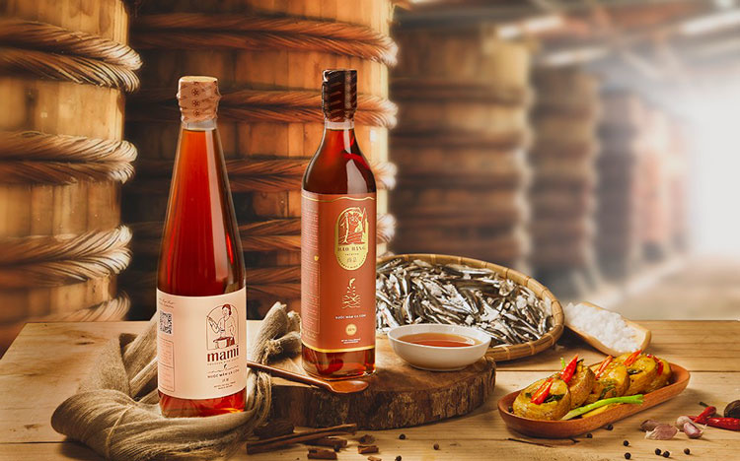


Slide 10
Xem video mô tả quá trình làm tương bần, nước mắm, dưa chua, nấu rượu kết hợp với thông tin SGK/118,119 để trả lời các câu hỏi sau:
+ Các loại thực phẩm trong video được sản xuất dựa trên cơ sở của quá trình tổng hợp hay phân giải? Hãy chỉ rõ đó là quá trình tổng hợp/phân giải chất nào?
+ Viết sơ đồ quá trình phân giải protein và polysaccharide? Nêu ý nghĩa của 2 quá trình này đối với VSV và ứng dụng của quá trình này trong thực tế?
+ Vì sao trong quá trình muối chua rau, củ, quả người ta thường bổ sung thêm đường?
+ Quá trình phân giải các chất ở VSV có phải chỉ đem lại lợi ích không? Vì sao?

Slide 13
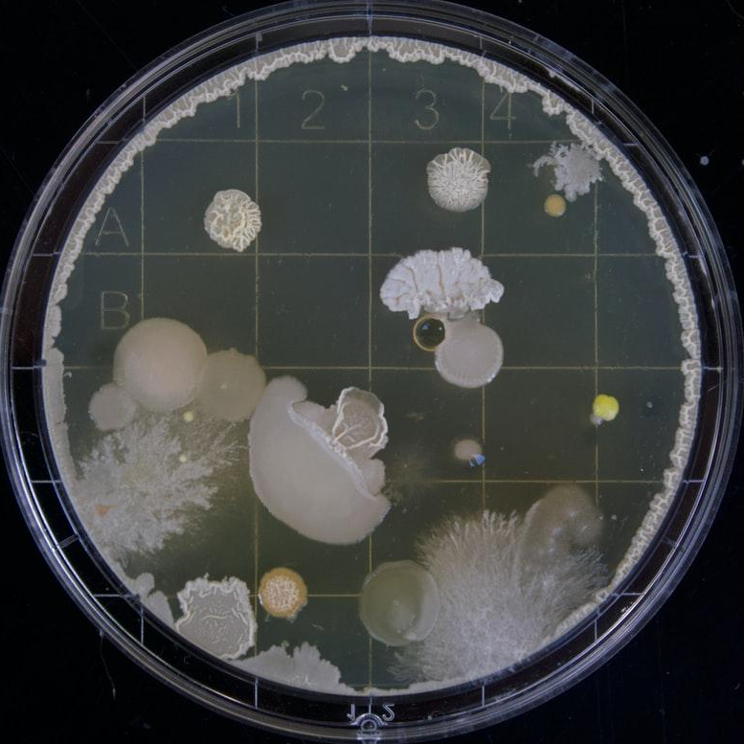
Luyện tập và vận dụng
...to tell the story.

Slide 14
Tình huống 1: AI ĐƯỢC ĂN, AI MẤT ĂN
Có ba bạn học sinh Hào, Minh, Nam thực hiện làm sữa chua theo ba cách sau đây
Hào: Pha sữa bằng nước nóng, sau đó bổ sung ngay sữa chua Vinamilk → ủ ấm 6 – 8 giờ.
Minh: Pha sữa bằng nước nóng, để nguội bớt đến khoảng 40⁰C, bổ sung sữa chua Vinamilk, cho thêm enzim lizozim → ủ ấm 6 – 8 giờ.
Nam: Pha sữa bằng nước nóng, để nguội bớt đến khoảng 40⁰C, bổ sung sữa chua Vinamilk, ủ ấm 6 – 8 giờ.
Câu hỏi 1: Cách làm của bạn nào sẽ có sữa chua để ăn? Giải thích.
Câu hỏi 2: Cách làm của bạn nào sẽ không thành công? Giải thích.
- Làm theo cách của Nam sẽ có sữa chua để ăn do các yếu tố đều thuận lợi cho vi khuẩn lactic phát triển và xảy ra lên men
- Làm theo các của Hào và Minh sẽ không thành công
+ Cách của Hào: sữa đang nóng (nhiệt độ cao) mà bổ sung sữa chua Vinamilk (vi khuẩn lactic) → vi khuẩn bị chết bởi nhiệt độ cao → không có tác nhân lên men.
+ Cách của Minh: do có bổ sung enzim lizozim vào. Lizozim là enzim phá hủy thành tế bào vi khuẩn → vi khuẩn lactic bị mất thành → tế bào trương phồng và bị vỡ ra → vi khuẩn lactic bị chết → không có tác nhân lên men.

Slide 15
TÌNH HUỐNG 2: AI CÓ TAY MUỐI DƯA?
Không đồng ý. Dưa bị hỏng có thể do các nguyên nhân khác nhau
- Trường hợp dưa hỏng ngay giai đoạn đầu: do vi khuẩn lactic không chiếm ưu thế do với các vi khuẩn khác (do rau, quả không rửa kĩ; do hàm lượng muối không phù hợp)
- Trường hợp dưa để lâu bị hỏng: trong quá trình muối dưa, hàm lượng axit lactic tăng dần đến một mức độ nhất định sẽ ức chế sự phát triển của vi khuẩn lactic, lúc đó một loại nấm men phát triển làm giảm hàm lượng axit lactic. Khi hàm lượng axit lactic giảm, vi khuẩn lên men thối gây hỏng dưa (còn gọi là khú dưa).
Sau khi đã học xong kiến thức về lên men lactic, bạn Lan đề nghị với mẹ được muối dưa cải cho cả nhà sử dụng. Mẹ của Lan bảo rằng sợ con không có tay muối dưa nên sẽ làm dưa bị hỏng.
Câu hỏi: Em có đồng ý với quan điểm của mẹ Lan không? Giải thích
.

